Slide 1
ПРОФОРИЕНТАЦИОННАЯ РАБОТА В ШКОЛЕ
КГУ «ОБЩЕОБРАЗОВАТЕЛЬНАЯ ШКОЛА №15»
ОТДЕЛА ОБРАЗОВАНИЯ ОСАКАРОВСКОГО РАЙОНА
УПРАВЛЕНИЕ ОБРАЗОВАНИЯ КАРАГАНДИНСКОЙ ОБЛАСТИ

Slide 2
Цель профориентации в школе
Формирование у
обучающихся профессионального самоопределения,
соответствующего индивидуальным
особенностям каждой личности и
запросам общества в кадрах,
его требованиям к современному труженику.

Slide 3
Взаимодействие
Школьный психолог
Классные руководители
ВУЗы, колледжи
Заместитель директора по ВР
Учителя - предметники
Учебно-производственный комбинат

Slide 4
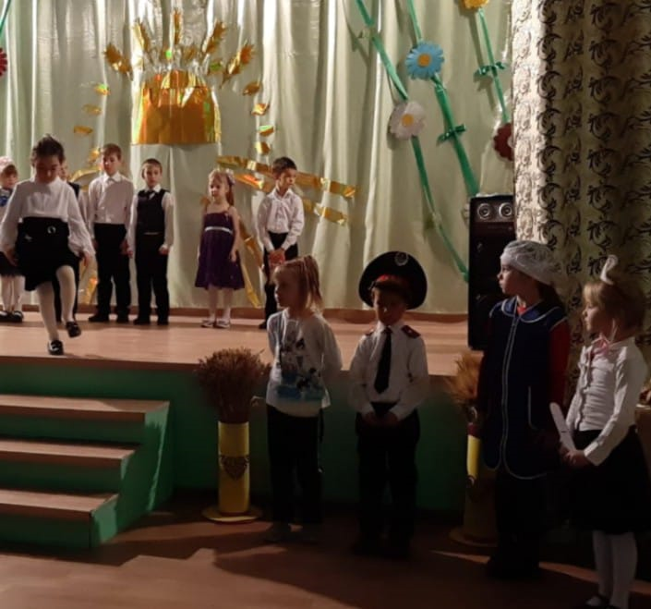
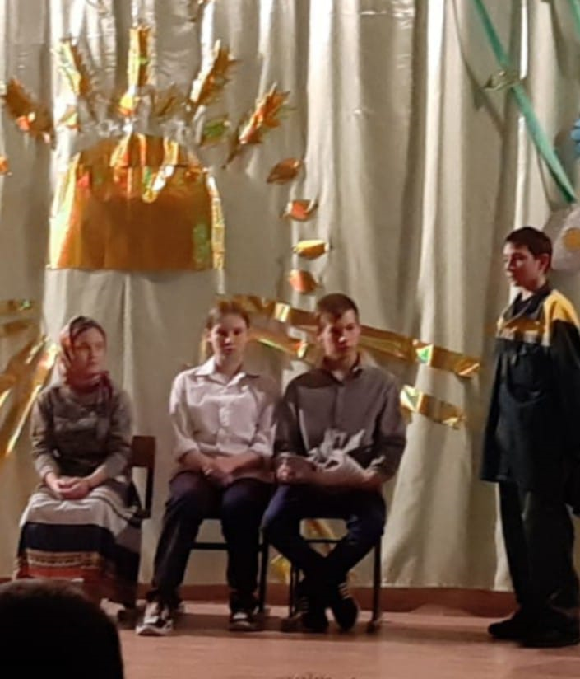
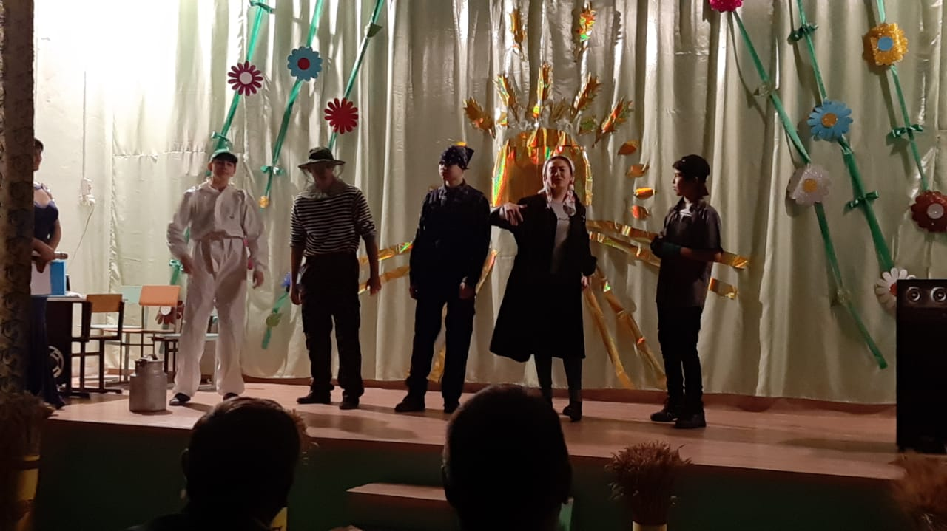
Формы работы
Классные часы
Ярмарки профессий
Экскурсии на производства
Конкурсы, игры по станциям

Slide 5
Организация профориентационной работы в школе является важным направлением в структуре учебно-воспитательной работы и направлена на обеспечение социальных гарантий в вопросах профессионального самоопределения учащихся.
В школе отрабатывается система профориентационной работы, задачами которой являются: выработка у школьников сознательного отношения к труду, профессиональное самоопределение в условиях свободы выбора сферы деятельности в соответствии со своими возможностями, способностями и с учетом требований рынка труда; научить анализировать свои возможности и способности, (сформировать потребность в осознании и оценке качеств и возможностей своей личности) и реализующаяся согласно утвержденного плана на 2022-2023 учебный год.
Созданная в школе система работы с учащимися и родителями предусматривает начало профессионального самоопределения уже в 1 классе, что позволяет осуществлять комплексный подход к созданию развивающей среды для учащихся. Профориентационная работа основана на постоянном взаимодействии администрации, классного руководителя, психолога с учащимися и их родителями.
В системе профориентационной работы является самым ответственным и направлен на содействие старшеклассникам в их профессиональном самоопределении. В этот период более масштабно разворачивается консультационная деятельность среди учащихся и их родителей.
Используются различные формы работы с учащимися старшей ступени: беседы, информирование о способах получения желаемого образования, требованиях профессии к человеку, оплате труда.
Практикуются экскурсии на предприятия, заключили мемарандум с УПК, учащиеся старших классов совместно с УПК проводили встречи в рамках проекта «Өнегелі өмір».
В течение учебного года в рамках «Өнегелі өмір» проводились встречи с руководителями крестьянских хозяйств, с представителями учебных заведений, с людьми разных профессии.
Проводились классные часы и родительские собрания.
В течение года проводились лекции, беседы психологической ("Психологические основы выбора профессии", «Что влияет на выбор профессии?» «Источники информации о мире профессий», "Профессии с большой перспективой", "Психологические характеристики профессий», «Какую профессию я бы выбрал?»и др.) Занятия с элементами тренинга «Выбор жизненного пути», «Знакомство с миром профессий». Психологический час «Все профессии важны!».

Slide 6
Т Тематика классных часов по профориентации 1-4 классы 1. Мир моих интересов. 2. Все работы хороши - выбирай на вкус. 3. Профессии наших родителей. 4. О профессиях разных, нужных и важных. 5. Путь в профессию начинается в школе. 5-8 классы 1. Мир профессий. Человек-техника. 2. Почтовая связь в нашей стране. Почта нужна всем. Экскурсия в отделение связи. 3. Мир профессий. Чтобы люди были красивыми. Парикмахер. Визажист. Конкурс. Экскурсия в парикмахерскую. 4. Мир профессий. На страже закона. 5. Мир профессий. Книжная выставка. 9-10 классы 1. Познай самого себя. 2. Какие факторы оказывают значительное внимание на выбор профессии. Анкетирование. 3. Профориентация и медицинская профконсультация. 4. Мотивы выбора профессии. 5. Психологические характеристики профессий. 6. Они учились в нашей школе. 7. Выпускники школы-учителя. 8. Профессии с большой перспективой.

Slide 7
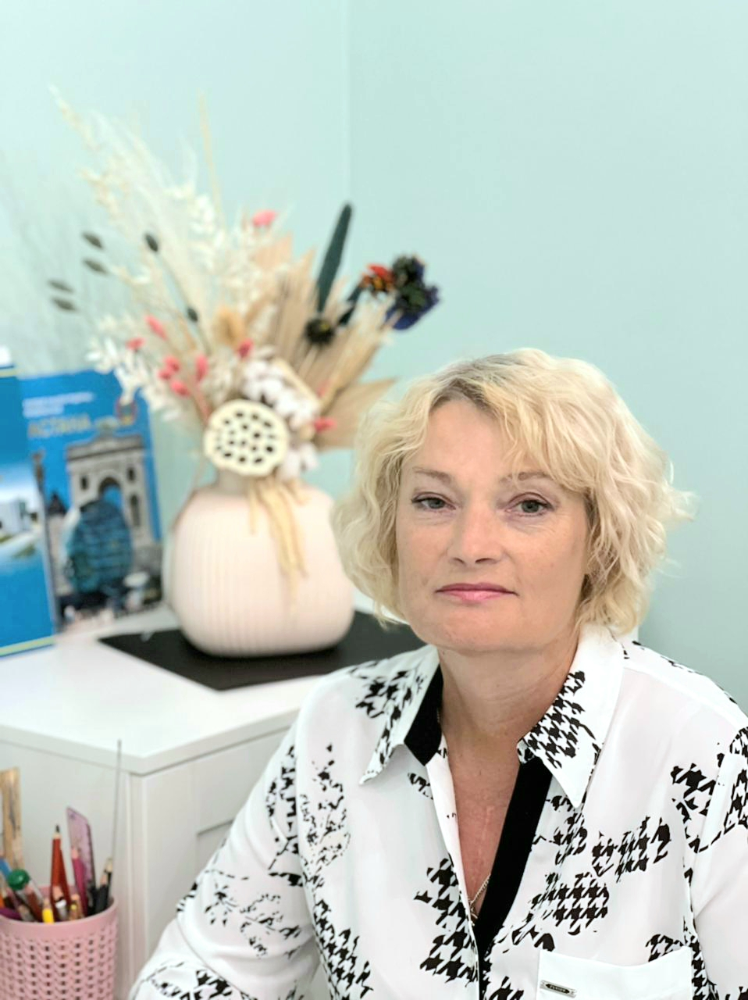
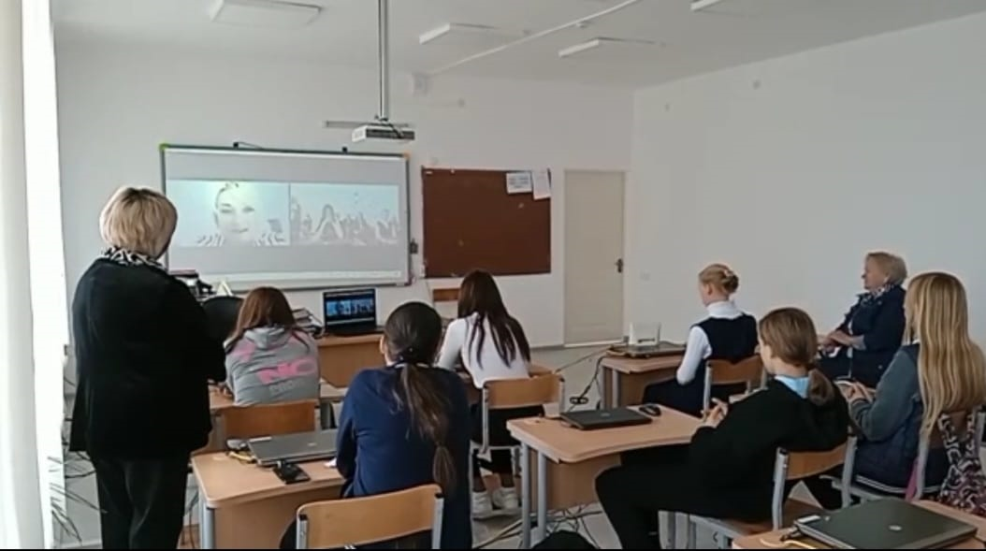
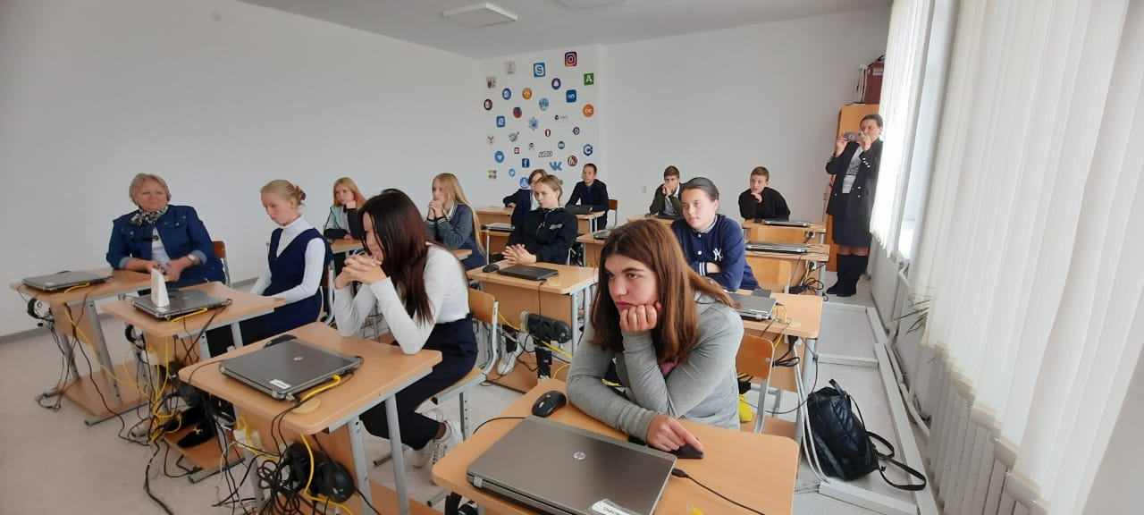
Проект «Өнегелі өмір»
Цель встречи: формирование духовно-нравственных качеств личности школьников на примере людей, добившихся успехов
В рамках реализации проекта «Өнегелі өмір» 28 сентября в КГУ "Общеобразовательная школа №15" отдела образования Осакаровского района состоялась встреча с преподавателем детского-образовательного центра г.Астаны, Фольмер Светланой Вильгельмовной.
Цель встречи: формирование духовно-нравственных качеств личности школьников на примере людей, добившихся успехов . Беседа состоялась очень интересной и увлекательной, дети были активны, велась оживленная беседа, так как есть желающие посвятить будущую трудовую деятельность педагогике. Светлана Вильгельмовна ответила на вопросы учащихся, рассказала детям, что она выпускница нашей школы, что педагогическую деятельность начала в Осакаровском районе, в селе с. Казахстан, ныне с .Иртышское учителем начальных классов, а в нашей школе работала в качестве учителя начальных классов и учителем немецкого языка, пожелала детям успехов в учебе и в достижении своих целей.

Slide 8
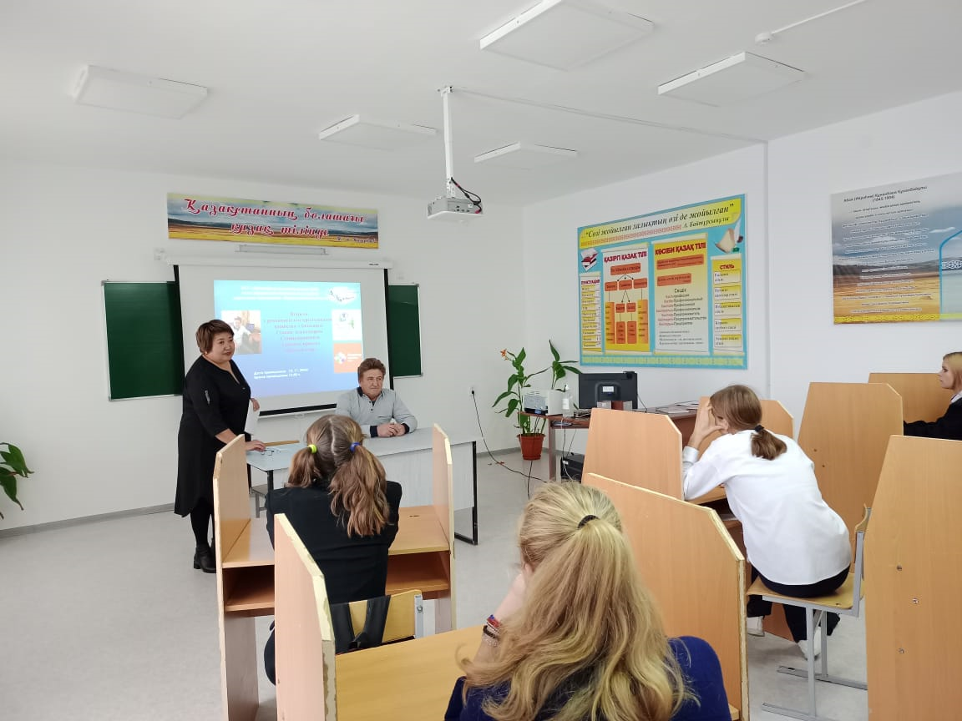
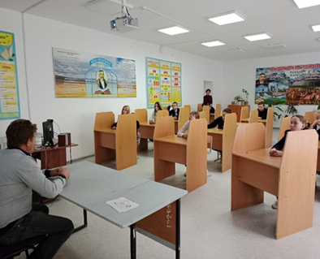
В рамках реализации проекта "Өнегелі өмір" 14 ноября в КГУ «Общеобразовательная школа №15» прошла встреча учащихся 8-11 классов с руководителем крестьянского хозяйства Стасюк А.С. Ученики задавали самые интересующие вопросы Александру Станиславовичу. Беседа прошла в свободной форме диалога. Ребята много расспрашивали разные темы: чем увлекался в школьные годы, какую профессию хотел выбрать. Беседа состоялась содержательной. В завершении встречи пожелал ребятам успехов в учебе и достигать своих целей.

Slide 9
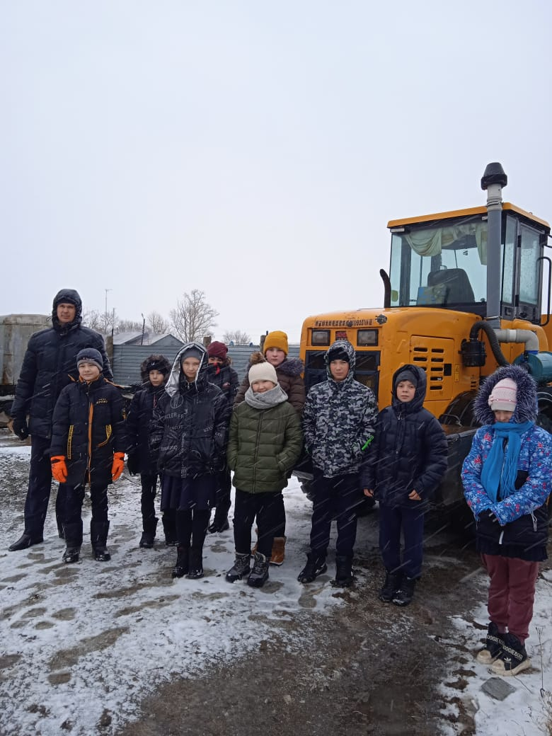
Экскурсия на предприятия
Учащиеся КГУ «Общеобразовательной школы №15» 6 класса побывали на экскурсии в КХ «Ачкасов». Ребята знают, что выбор профессии – дело серьезное, и задумываться над этим вопросом стоит уже со школьной скамьи. В ходе встречи с главой КХ учащимся рассказали о специфике работы крестьянского хозяйства, познакомили с сельскохозяйственной техникой: комбайнами, тракторами, рассказали о планах и перспективах КХ. Также школьники узнали о том, какие знания требуются человеку.
https://m.facebook.com/story.php?story_fbid=pfbid02xvv5hPHhoqRCkpbmES1RQRvAmeK9SR6rTGsYVgcYbqJoRE8mbiyzsVcdaYXi68Ujl&id=100041997081050

Slide 10
День профориентации в библиотеке
Помощь ученикам в осознанном выборе профессии – одно из важнейших направлений работы школы. И сегодня мы знакомились с профессией библиотекаря. Содержание этой деятельности входит профессиональное просвещение, индивидуальные консультации, тестирование, а также различные групповые формы работы.
Учащиеся 7 класса «Общеобразовательной школы #15» собрались вместе для того, чтобы определиться с выбором своей будущей профессии. Ребята получили информацию о востребованных профессиях в РК, узнали о видах профессиональной деятельности, которые совсем скоро перестанут существовать на рынке труда.
Беседа с библиотекарем помогла разобраться с тем, какие типичные ошибки совершаются при выборе профессии, а также ответить на вопросы – что значит быть конкурентоспособным выпускником, какими качествами надо обладать, чтобы быть востребованным специалистом? Отличным дополнением к этой встрече стало проведение игры «Школьный детектив». Ее целью является улучшение командной работы и усовершенствование процесса принятия группового решения. Помимо этого, у всех участников появилась возможность примерить на себя роль участкового инспектора, которому необходимо было в кратчайшие сроки найти пропавшую вещь в школе.
--
https://m.facebook.com/story.php?story_fbid=pfbid02nCRGaeaXnHqEYHVVvE7rHwvCmUJQ8YMqNyhzRQY3Nz24RX6MCAL4Cqt4exCxY4xrl&id=100041997081050

Slide 11
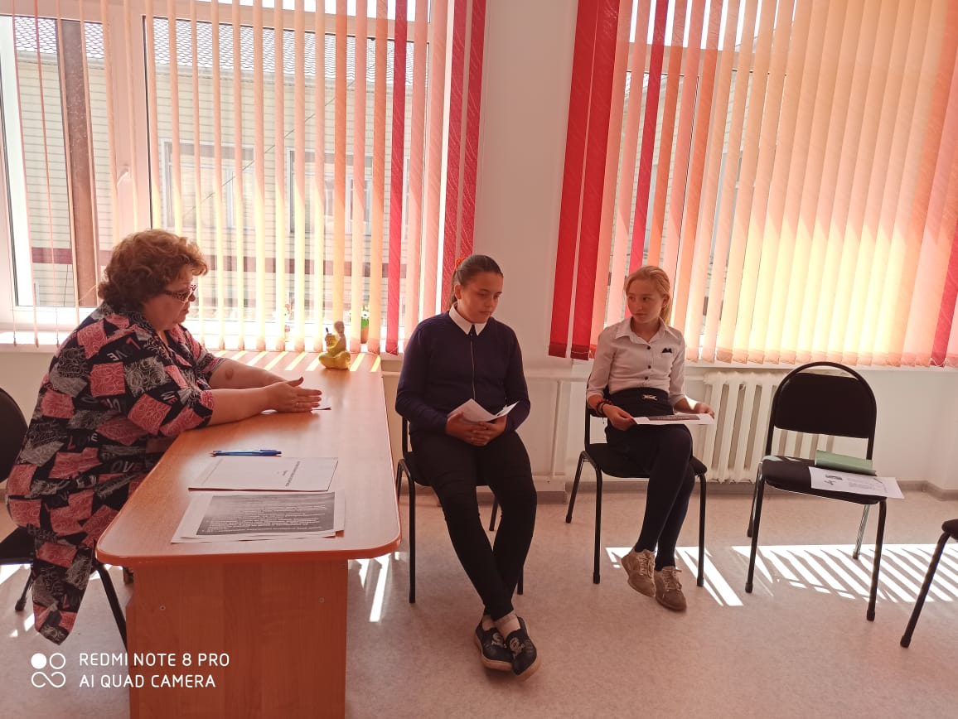
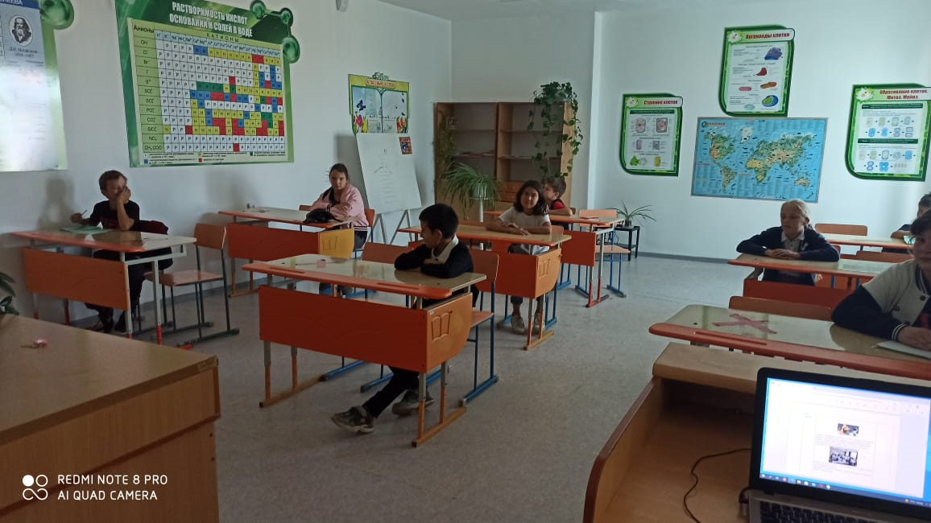
Психологическое сопровождение обучающихся
Ключевую позицию в организации работы по профориентации занимает психологическое сопровождение обучающегося с учетом его индивидуальных особенностей на протяжении всего периода обучения в школе.
Это позволяет подготовить обучающегося к осознанному выбору будущей профессии. В своей работе педагог-психолог Лосева В.К. использует следующие формы: классные часы, профессиональное консультирование, профессиональная диагностика, профессиональное просвещение.

Slide 12
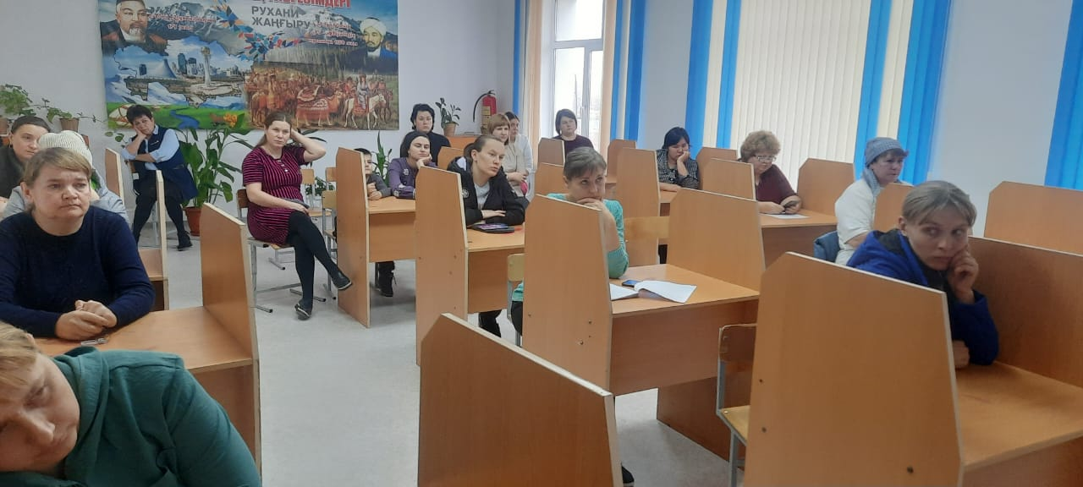
Работа с родителями
Мероприятия | Название | Количеств о проведенн ых мероприя тий
Встречи учащихся с их родителями – представителями различных профессий.
 | Классные руководители | 2
Привлечение родителей к участию в проведении экскурсий учащихся на предприятия и учебные заведения | Видеоролики о профессиях | 3
Проведение родительских собраний (общешкольных, классных). | «Скоро в школу» | 1

Slide 13
Отчет о работе с родителями
Важным звеном в системе профориентации учащихся является работа с родителями.
Практика показывает, что родители принимают активное участие в определении жизненных и профессиональных планов своих детей. Именно родители могут в большей мере помочь своим детям определить их возможности и интересы к определенной профессии. Например, многие учащиеся выбирают еще в детстве профессию своих родителей. Часто случается, что удовлетворенность или неудовлетворенность родителей своей профессией может стать достаточным стимулом для положительного или негативного отношения к ней детей. Вместе с тем вопросы выбора профессии и определения путей продолжения образования представляют трудную задачу, как для самих учащихся, так и для их родителей. Желания родителей и профессиональные намерения учащихся во многих случаях не совпадают.
Главная цель работы классного руководителя по профориентации с родителями учащихся - оказание помощи семье в подготовке их детей к личностному росту и профессиональному самоопределению с выходом в самостоятельную жизнь.
Формы профориентационной работы с родителями учащихся весьма разнообразны:
Тематические родительские собрания. Это собрания, посвященные актуальной теме, в обсуждении которой заинтересовано большинство родителей учащихся класса, направленные на выбор профиля обучения: «Выбор профиля обучения»,
«Значимость выбора в жизни человека», «Помощь семьи в правильной профессиональной ориентации ребёнка».

Slide 14
Классные часы с привлечением родителей, представляющих определенную профессию. Тематика и форма проведения таких классных часов может быть разнообразной. Например, дискуссия «Мы хотим быть…», «Карнавал профессий», диспут «В поисках будущей профессии», беседа «Ты и твоя будущая профессия».
Индивидуальные консультации с родителями по вопросу выбора учащимися профессий. Часто родители обращаются за помощью к классному руководителю, который поможет проинформировать об учебных заведениях, дать советы по поводу алгоритма действий при выборе профессии, посоветовать обратиться за помощью к педагогу-психологу.
Анкетирование родителей учащихся поможет выявить отношение родителей к профессиональному самоопределению их ребенка, степень влияния родителей на процесс профессионального выбора учащихся. Благодаря анкетированию можно будет корректировать поведение родителей и учащихся в плане выбора будущей профессии.
Например, можно провести социологический опрос родителей:
«Каким я вижу своего ребенка»; «Моя роль в подготовке ребенка к труду и выбору профессии».
Задача же профориентации помочь учащимся хотя бы тем, что назвать качества, которые человеку потребуются для данной профессии, какие качества у ученика уже есть, а какие ему придется развивать. Необходимо помочь школьнику выбрать именно ту профессию, чтобы требования, которые она предъявляет к работающему, совпадали с его личностными качествами и возможностями.

Slide 15
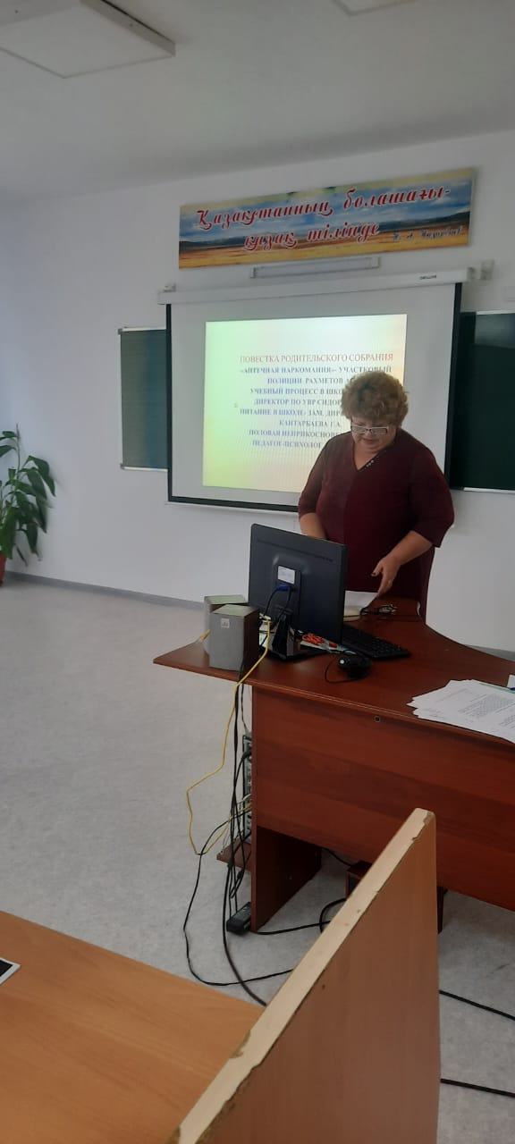
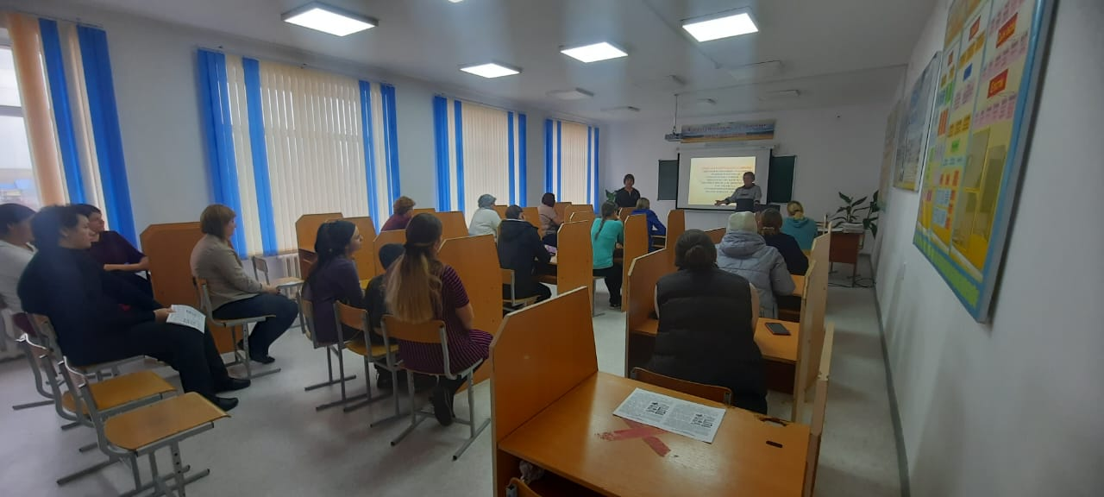

Slide 16
В 6 классе 29 сентября 2022 году прошел классный час на тему «Азбука профессий", посвященный к Дню Труда. Цель: рассказать обучающимся 6 класса о профессиях. Задачи: показать значение труда взрослых для развития личности, общества, страны; воспитывать уважение к труду, к людям разных профессий.

Slide 17
В 4 классе 30 сентября 2022 году прошел классный час на тему "Мир профессий", посвященный к Дню Труда. Цель мероприятия: формирование представлений о мире профессий, воспитание уважительного и доброго отношения к людям разных профессий.

Slide 18
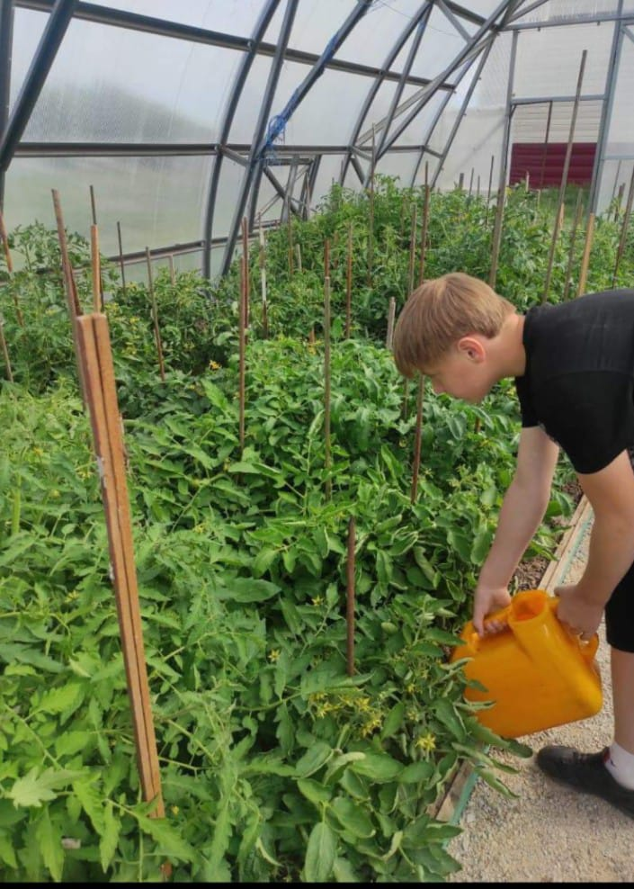
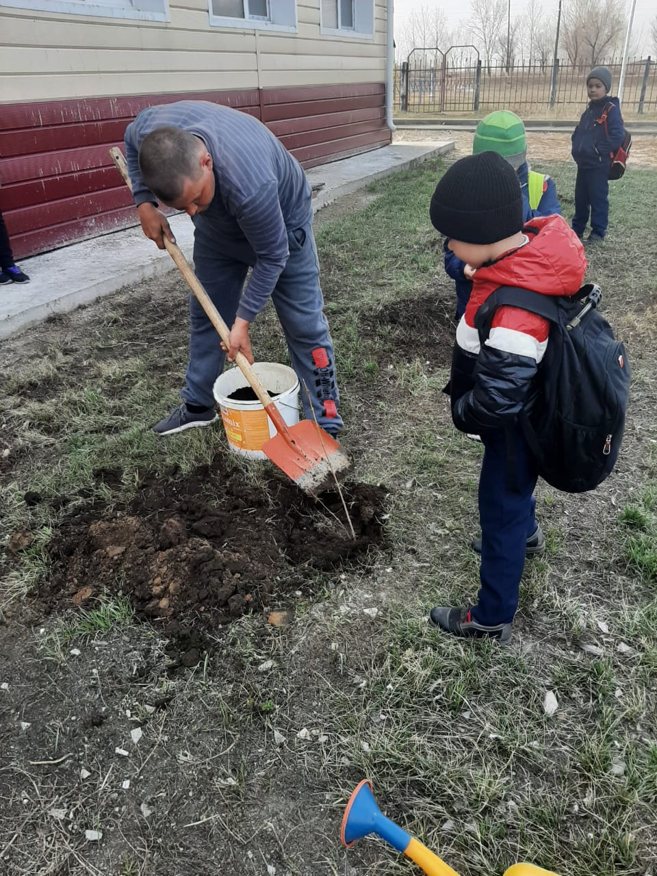
Поскольку труд является одним из основных факторов, способствующих развитию ребенка, работа классного руководителя, нацелена не только на формирование у детей необходимых учебных знаний, умений и навыков, но и на подготовку их к самостоятельной жизни и деятельности в естественном социальном окружении.
Профессиональное обучение в школе – это не только знакомство детей с профессиями, но и формирование у них установок на выбор профессии и устойчивых профессиональных интересов к труду.

Slide 19
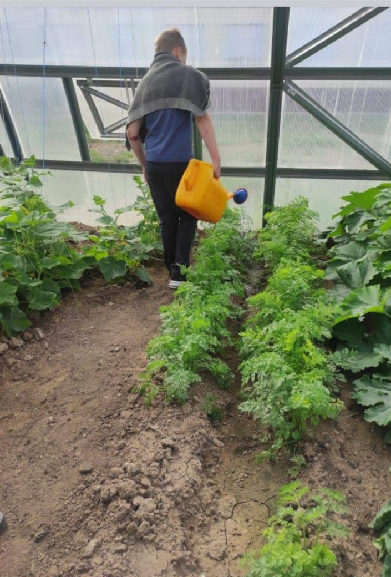
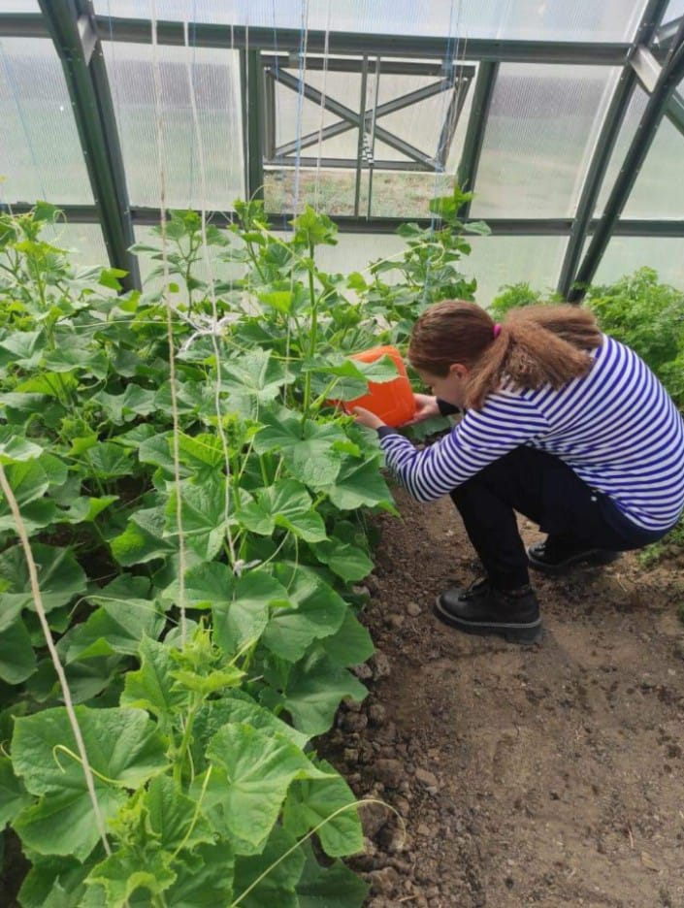
В процессе обучении на классном часе сведения о профессиональном труде с изучением конкретной темы. Проводя профессиональную беседу, связывают ее с изучаемым материалом. Знакомя, например, обучающихся с темой «Работа в теплице», рассказывают о профессии садовода и овощевода и проводят беседу «Где работают овощеводы»? Таким образом, у детей формируются понятия о профессии овощевода, о его деятельности. У школьников появляется возможность немножко побыть в роли самим, оформить клумбу. На уроках уделяют большое внимание осознанному выбору профессии.
Этому помогает непосредственное привлечение детей к производительному труду, организованному на уроках практического повторения в школе и на производственной практике в УПК, например, когда обучающиеся выращивают и разводят растения.
Занимаются оформлением пришкольной территории и территории УПК, выращивая рассаду, а в дальнейшем высаживая цветочные растения на цветниках.

Slide 20
В школе прошло открытое мероприятие «Фестиваль профессий».
Задачи мероприятия:
1. расширение кругозора учащихся в области профориентации;
2. воспитывать умение работать в команде;
3. создать условия для развития интеллектуальных и творческих способностей;
4. развивать коммуникативные навыки.
В ходе мероприятия дети в стихотворной и музыкальной форме рассказывали о профессиях. Познакомились с разнообразием профессий в конкурсах «Профессии в пословицах» и «Профессии сказочных героев».
В ходе мероприятия звучали песни, частушки , сценки о профессиях.

Slide 21
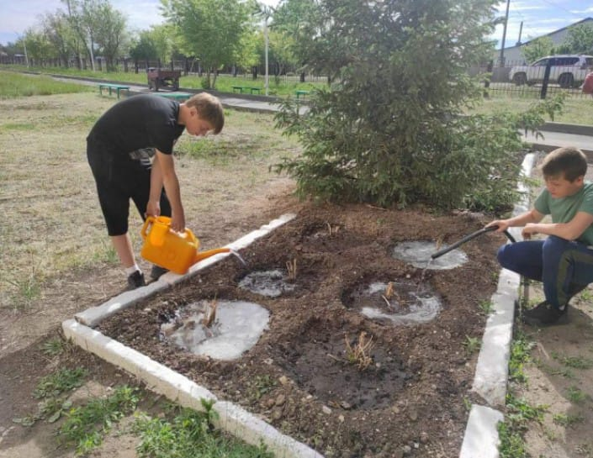
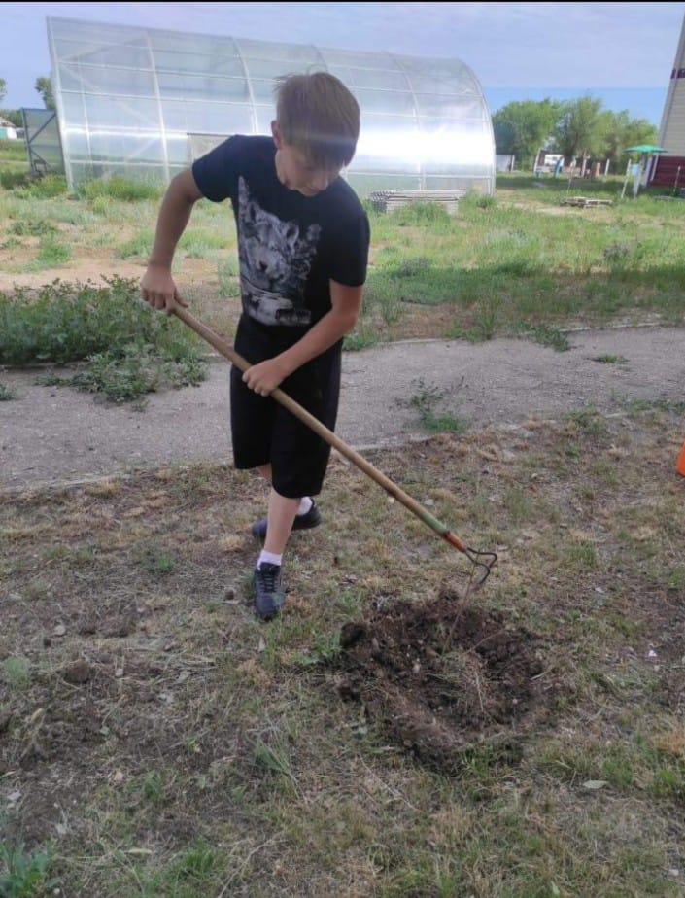

Slide 22
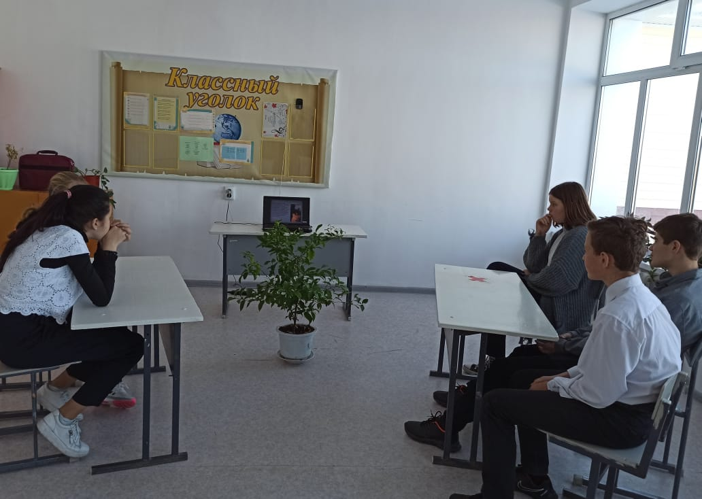
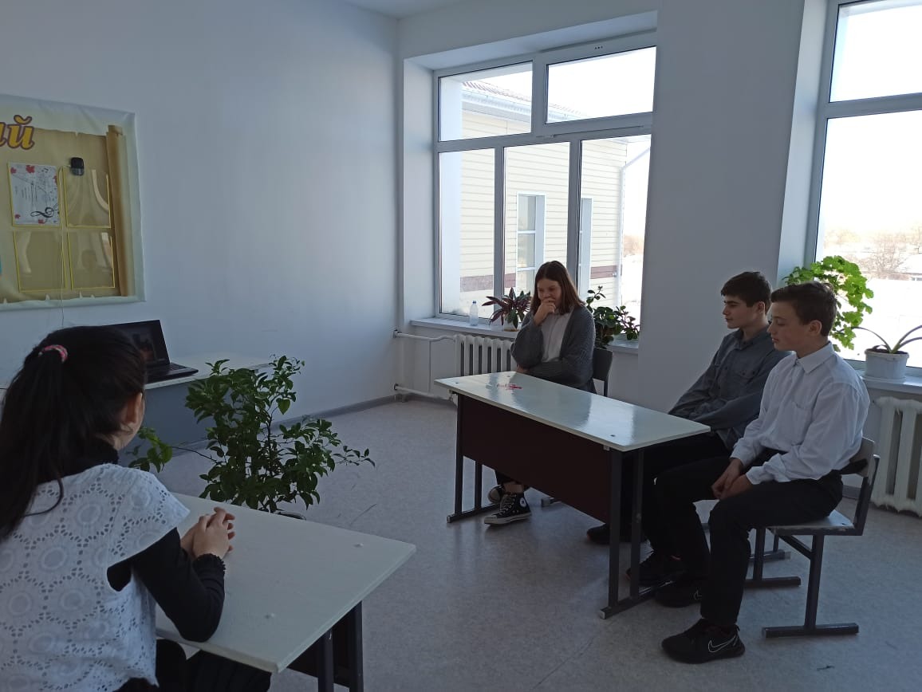
Интересно прошла профориентационная игра «В поисках будущей профессии», которую подготовила и провела совместно с ребятами 9 класса, классный руководитель Ропот Елена Константиновна. В увлекательной форме ребята узнали о факторах, влияющих на выбор профессии, знакомились с типологией и различными характеристиками профессий, получили некоторые советы и рекомендации по данной теме. Небольшой тест помог ребятам узнать, к какому типу профессии они склонны, а какой вид деятельности им противопоказан.

